Slide 1
弹性力学讲义
第 4 章 平面问题的极坐标解答
——by Chen ping

Slide 2
第 4 章 平面问题的极坐标解答
本章主要内容
本章主要讨论采用极坐标时平面问题的解法。内容分为两大部分,首先推导极坐标中平面问题的基本方程,然后介绍几个典型问题的极坐标解答,如：
圆环和圆筒受均布压力
压力隧洞
圆孔的孔边应力集中
半平面体在边界上受法向集中力及法向分布力等问题。

Slide 3
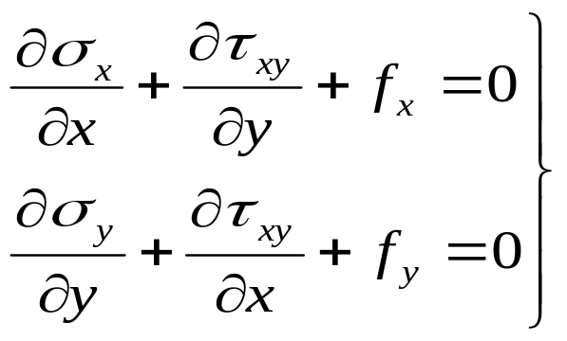
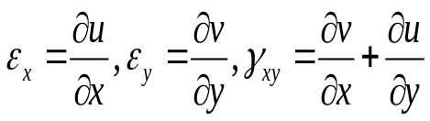
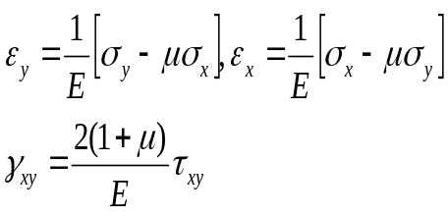
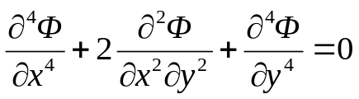

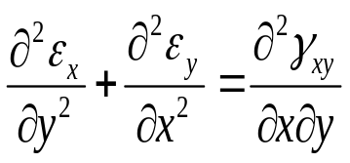
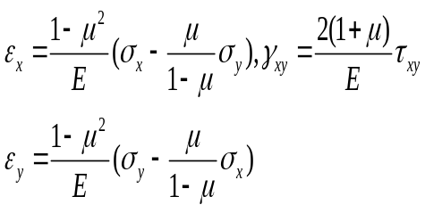
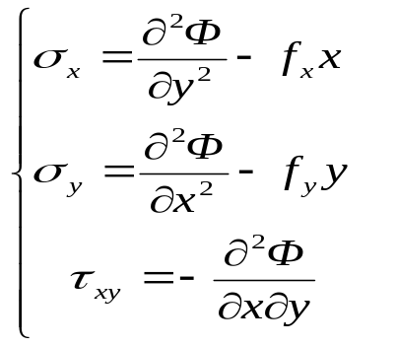
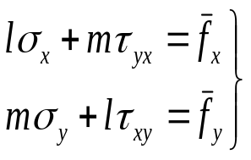
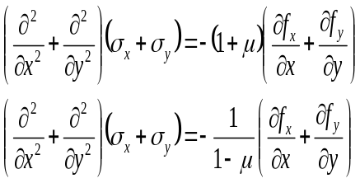


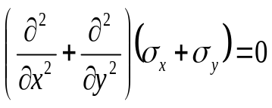


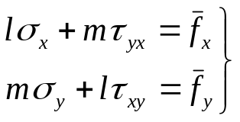
平面问题公式小结 (直角坐标)
A 静力学方程式
B 几何方程
C 物理方程
D 由应力函数求解时所用公式
1.平衡微分方程式
1. 位移与应变关系
1. 平面应力问题
相容方程为
2. 相容方程 用应变表示的相容方程
2. 平面应变问题
应力为
2. 边界条件
用应力表示的相容方程〈平面应力情况 ) （平面应变情况）
变换公式
常体力

Slide 4
§4-1 极坐标中的平衡微分方程
在第3章我们研究了平面问题的直角坐标解答, 在许多情况下,求解问题的难易程度, 与我们所用坐标系有很大关系, 坐标系选得合适,就能使运算过程大为简化。
例如,对于圆盘(如汽轮机的叶轮)、圆环、输油管、炮筒等构件,圆孔应力集中问题及楔形体之类构件, 如果采用极坐标来解,显然要比直角坐标系方便得多。

Slide 5

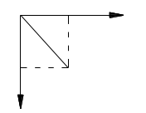



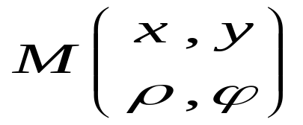



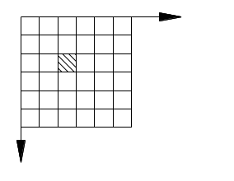
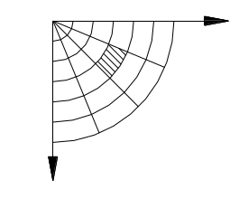







直角坐标和极坐标
平面内任一点的位置是用两个数表示
单元体
径向坐标(极径)
环向坐标 (极角)

Slide 6
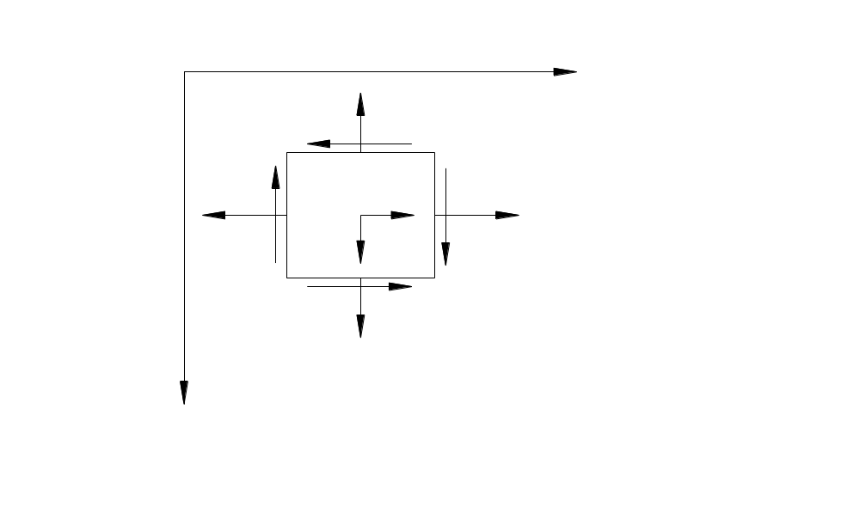


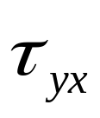
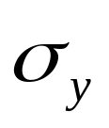
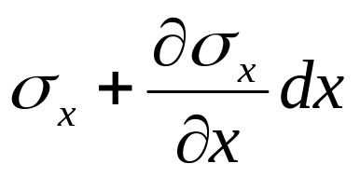
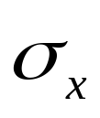


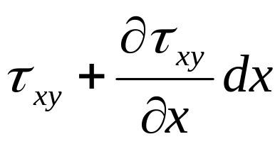
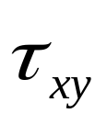

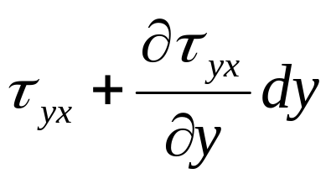
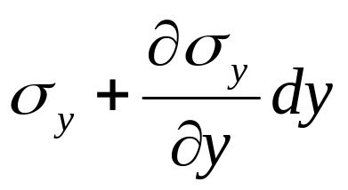

直角坐标单元体——长方体
x方向 dx
y方向 dy
z方向设为1

Slide 7
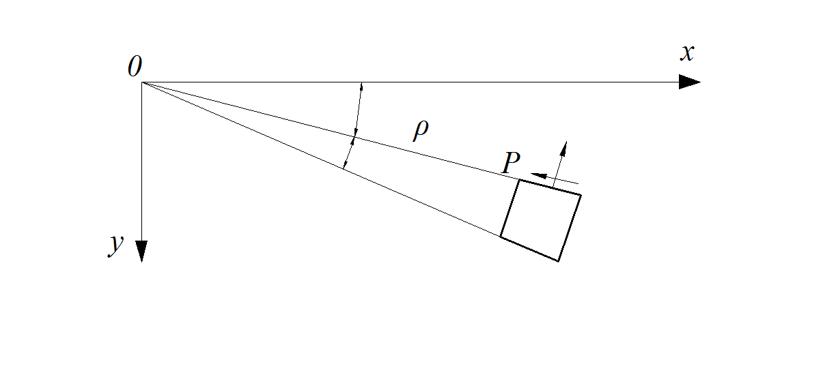
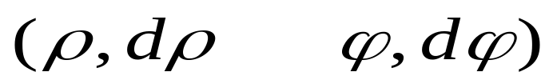






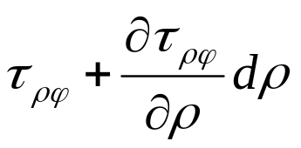



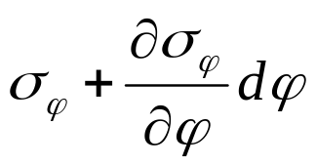
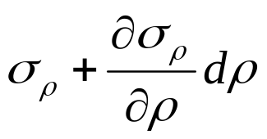
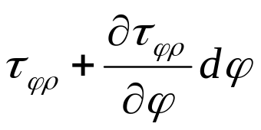
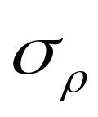
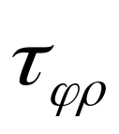
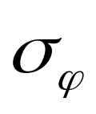
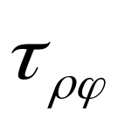
极坐标——分割为扇形单元体
单元坐标
径向正应力
切应力
环向正应力

Slide 8

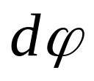
极坐标——分割为扇形单元体
单元坐标

Slide 9
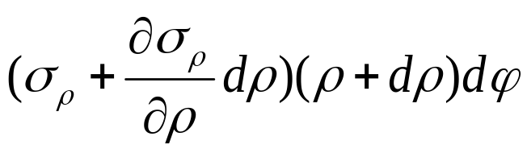
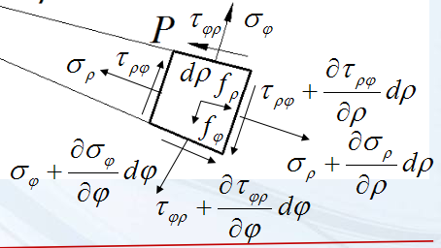
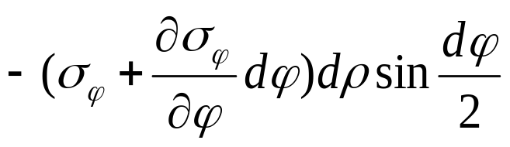
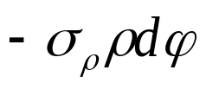
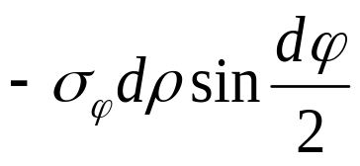
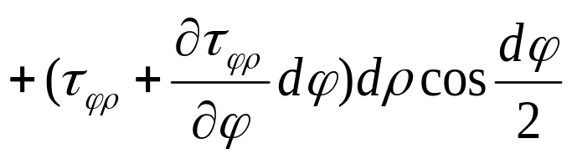
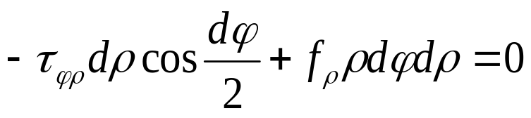
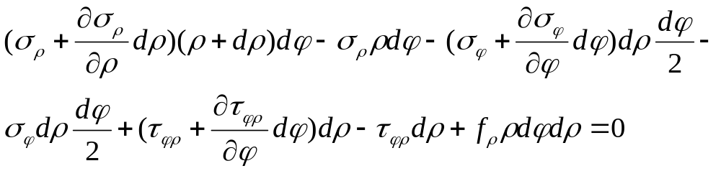

§4-1 极坐标中的平衡微分方程
将微分体所受各力投影到微分体中心的径向轴上,列出径向的平衡方程：
很小

Slide 10
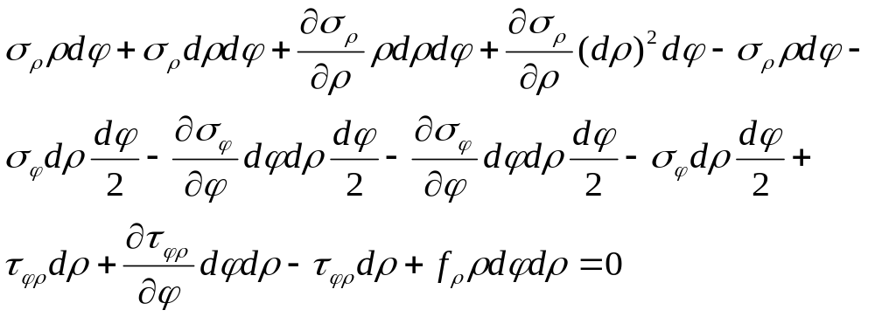
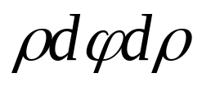
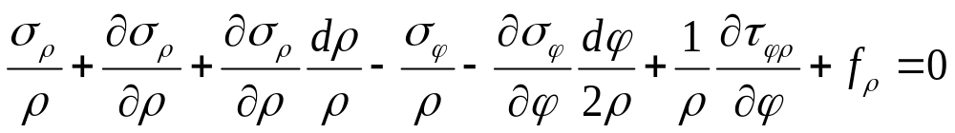
§4-1 极坐标中的平衡微分方程

Slide 11
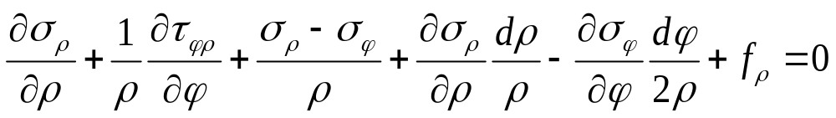

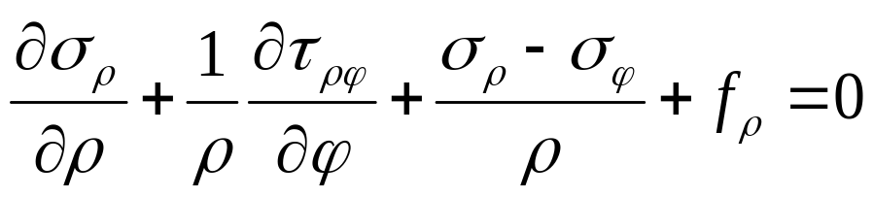
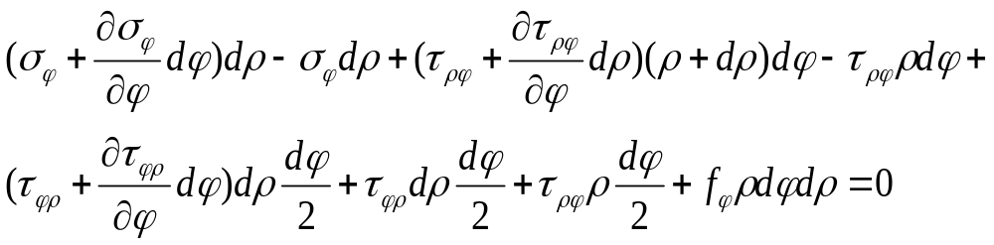
将微分体所受各力投影到微分体中心的切向轴上,列出切向的平衡方程

Slide 12
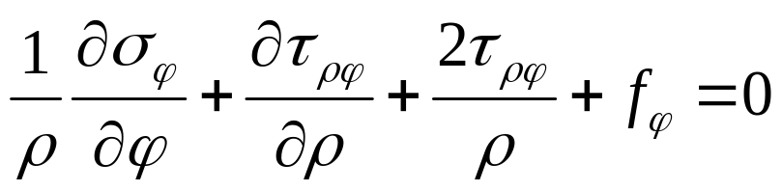

用τ_{ρϕ} 代替τ _{ϕρ},简化以后, 除以ρdϕdρ, 再略去微量
平衡微分方程——
（4-1）
对比直角坐标

Slide 13





§4-2 极坐标中的几何方程及物理方程
在极坐标中,用ε_{ρ} 代表径向正应变(径向线段的正应变),用ε_{ϕ} 代表环向正应变(环向线段的正应变),用γ_{ρϕ}代表切应变(径向与环向两线段之间的直角的改变);用u_{ρ}代表径向位移,用u_{ϕ}代表环向位移。

Slide 14







极坐标扇形单元位移描述

Slide 15

（a）各点环向坐标不变
（b）各点径向坐标不变

Slide 16









a.各点环向坐标不变
径向线段PA的正应变为

Slide 17








环向线段PB的正应变为
径向线段PA的转角为
环向线段PB的转角为
切应变为

Slide 18








b.各点径向坐标不变
径向线段PA的正应变为
环向线段PB的正应变为

Slide 19






径向线段PA的转角为
环向线段PB的转角为
切应变为
如果沿径向和环向都有位移，分别叠加而得

Slide 20


几何方程
物理方程(平面应力)
各点环向坐标不变
各点径向坐标不变
(4-3)
(4-2)
形式和直角坐标一致
平衡方程
（4-1）

Slide 21
直角坐标 极坐标
直角坐标和极坐标是两种常用的坐标系, 我们常常需要将物理量从一种坐标系转换到另一种坐标系。另一方面, 极坐标系中的一切公式, 当然可以如同直角坐标系中一样从头导出。但是我们也可以简化公式的推导, 直接通过坐标变换关系, 从直角坐标系中的公式转换成极坐标中的公式。为此, 我们来建立直角坐标系和极坐标系之间的变换关系。
变量变换
坐标变量的变换
位移（矢量）等的变换
应力分量的坐标变换式
导数的变换

Slide 22




1. 坐标变量的变换

Slide 23














2. 位移（矢量）等的变换

Slide 24


§4-3 极坐标中的应力函数和相容方程
极坐标应力函数
(4-5)
不计体力

Slide 25






极坐标中的相容方程——用坐标变换方法推导
导数的变换
直角坐标相容方程
Φ 是 ρ,φ 的函数，也是 x,y 的函数

Slide 26




极坐标中的相容方程——用坐标变换方法推导
Φ 是 ρ,φ 的函数，也是 x,y 的函数

Slide 27







极坐标中的相容方程——用坐标变换方法推导
(a)
(b)
(c)

Slide 28


极坐标中的相容方程——用坐标变换方法推导
将（a）(b) 两式相加，便得到：
极坐标中的相容方程

Slide 29





极坐标中的相容方程——用坐标变换方法推导
应力分量用应力函数表示：
将下图中的x、y轴转到 的方向ρ , ϕ

Slide 30

极坐标中的相容方程
极坐标应力分量（不计体力）

Slide 31



§4-4 应力分量的坐标变换式
直角坐标
极坐标

Slide 32




§4-4 应力分量的坐标变换式
根据三角板A的平衡条件, 可以写出平衡方程
简化

Slide 33



§4-4 应力分量的坐标变换式
根据三角板 A的平衡条件, 可以写出平衡方程
根据三角板 B的平衡条件

Slide 34



§4-4 应力分量的坐标变换式
(4-7)
(4-8)

Slide 35





Slide 36
§4-5 平面轴对称应力和相应的位移
轴对称——指物体的几何形状或某物理量是绕一轴对称的，凡通过对称轴的任何面都是对称面。若应力是绕z轴对称的，则在任一环向线上的各点，应力分量的数值相同，方向对称于z轴。

Slide 37









§4-5 轴对称应力和相应的位移
轴对称应力
应力轴对称：即在一个半径的圆周上,各点应力状态是相同的。从对称条件可知,剪应力τ_{ρϕ}=0, 只有正应力为σ_{ρ}和σ_{ϕ,} 且它们仅是坐标ρ的函数,与ϕ无关。

Slide 38









平衡微分方程
应力轴对称
几何方程
位移轴对称
物理方程(平面应力)

Slide 39





§4-5 轴对称应力和相应的位移
逆解法
与 φ 无关

Slide 40




推导见下页
轴对称应力
应力只是ρ的函数!

Slide 41










附前页

Slide 42






§4-5 轴对称应力和相应的位移
轴对称应力相对应的应变和位移
将应力分量代物理方程

Slide 43


§4-5 轴对称应力和相应的位移
轴对称应力相对应的应变和位移
应力分量代几何方程
代入
求积分系数

Slide 44





§4-5 轴对称应力和相应的位移
轴对称应力相对应的应变和位移
代入

Slide 45





§4-5 轴对称应力和相应的位移
轴对称应力相对应的应变和位移
代几何3

Slide 46








§4-5 轴对称应力和相应的位移
轴对称应力相对应的应变和位移
移项
左边是 的函数，右边是 的函数，两边必为同一常数
上式解为

Slide 47





常微分方程
常系数齐次线性微分方程
特征根情况
相应的线性无关解
单重实根
单重复根
r 重实根
r 重复根

Slide 48



§4-5 平面轴对称应力和相应的位移
轴对称应力相对应的应变和位移

Slide 49




平面轴对称问题基本方程
平衡
几何
协调
物理方程
平面应力
平面应变
轴对称应力
轴对称应力相对应的位移

Slide 50



§4-6 圆环或圆筒受均布压力 压力隧洞
圆筒——半径为r，外半径为R，受内压力q₁及外压力q₂——轴对称问题
边界条件
(b)

Slide 51





§4-6(7) 圆环或圆筒受均布压力 压力隧洞
圆筒体是多连体——考察位移单值条件
拉梅 (G.Lame)解答

Slide 52




§4-6(7) 圆环或圆筒受均布压力 压力隧洞
如果只有内压力作用
具有圆孔的无限大薄板，或具有圆形孔道的无限大弹性体

Slide 53


§4-6 (7)圆环或圆筒受均布压力 压力隧洞
如果只有外压力作用
应力分布

Slide 54








§4-6(7) 圆环或圆筒受均布压力 压力隧洞
如果圆筒是埋在无限大弹性体中,受有均布压力q
圆筒
无限大弹性体

Slide 55





§4-6(7) 圆环或圆筒受均布压力 压力隧洞
首先,在圆筒的内面,有边界条件
其次,在距离圆筒很远之处,按照圣维南原理,应当几乎没有应力,于是有
再次,在圆筒和无限大弹性体的接触面上,应当有

Slide 56



§4-6(7) 圆环或圆筒受均布压力 压力隧洞
位移条件——圆筒、无限大弹性体(平面应变问题)

Slide 57



§4-6(7) 圆环或圆筒受均布压力 压力隧洞
位移条件——圆筒、无限大弹性体接触面上
任何 ϕ 都应当成立，有

Slide 58










§4-6(7) 圆环或圆筒受均布压力 压力隧洞
简化，
圆筒、无限大弹性体应力分量表达式——
(4-15)
(4-16)

